Slide 1
Spring Rest

Slide 2
Prerequisiti
Java base
Concetti base di web application
Conoscenza base tecnologie web di front-end: Html5, Css3, Javascript
Java web standard: Servlet/Jsp
Java web filter
Spring core IoC container
Spring Mvc
Concetti di base dei web services

Slide 3
Web Service
Servizi applicativi fruibili da altri applicativi tramite chiamate remote (API remote)
Rispetto alle Servlet/Jsp viste nelle web application cambia il target: dall’utente/client connesso tramite browser, il target adesso diventano le applicazioni software remote, indipendentemente dal linguaggio in cui sono scritte
Interoperabilità tra applicazioni software distribuite sulla rete

Slide 4
Web Service SOAP
I messaggi scambiati tra le applicazioni remote devono seguire le specifiche del protocollo SOAP: Simple Object Access Protocol e sono generalmente inviati su Http
I messaggi sono in formato Xml e sono costituiti da una busta (envelope) che contiene un header ed un body
Forte accoppiamento tra server e client: regole ben definite e basate sul Wsdl del server (web service descriptor language)
Possibilità di automatizzare la creazione dei client (stub) a partire dal wsdl

Slide 5
Web Services Rest
REpresentational State Transfer: modello architetturale e non un protocollo con specifiche formali come il Soap
Modello incentrato sulle risorse e non sui servizi
Non viene creato un nuovo protocollo (come Soap) che si aggiunge al protocollo Http ma viene sfruttato unicamente il protocollo Http (get-post-put-delete)
Non c’è un accoppiamento forte tra client e server
Il formato di scambio non deve essere per forza Xml (come per Soap), anzi generalmente è Json
Un servizio Rest è legato ad un indirizzo/url web

Slide 6
I metodi del protocollo HTTP
GET: lettura dati dal server
POST: inserimento dati sul server
PUT: aggiornamento completo dati sul server
PATCH: aggiornamento parziale dati sul server
DELETE: cancellazione dati dal server

Slide 7
Spring Rest
Per utilizzare i servizi Rest con Spring tramite lo Spring Initialzr è sufficiente impostare la dependency web (come per i progetti Spring Mvc) che porta lo starter-pom:
spring-boot-starter-webmvc

Slide 8
@RestController
L’annotation @RestController è uno stereotype di Spring che, posizionato davanti alla dichiarazione di una classe, indica che:
la classe è un @Component per l’IoC container di Spring
la classe è una specializzazione di @Controller che implicitamente imposta il valore di ritorno dei propri metodi all’interno della response Http, ovvero i metodi della classe sono implicitamente annotati con @ResponseBody

Slide 9
produces e consumes
Per ogni annotation @RequestMapping (e per le derivate @GetMapping, @PostMapping etc.):
l’attributo produces indica che il metodo produce in output soltanto dati nel formato specificato (si può usare un array di valori). Es.: produces="application/json". In termini tecnici, la request Http deve avere l’header accept impostato con i valori specificati
l’attributo consumes indica che il metodo accetta in input soltanto dati nel formato specificato (si può usare un array di valori). Es.: consumes="application/json". In termini tecnici, la request Http deve avere il Content-type impostato con i valori specificati

Slide 10
@CrossOrigin(origins = "*")
Cors, acronimo di Cross-Origin-Resource-Sharing, è un’opzione che consente di rendere url, in generale risorse, invocabili anche da host e/o porte differenti rispetto a quelle su cui è in esecuzione il codice client (comportamento bloccato, di default, dai browser)
l’annotation @CrossOrigin(origins="*") ci consente di specificare che i nostri servizi rest sono invocabili anche da richieste provenienti da qualsiasi host e/o porta (scenario tipico per i servizi rest)

Slide 11
Classi di esempio
Nelle slide successive si farà riferimento a:
PersonaBean: bean con i seguenti attributi:
private Integer id;
private String nome;
private String cognome;
PersonaBeanRestController:
@RestController
@RequestMapping(path = "/rest/persons", produces = "application/json")
@CrossOrigin(origins = "*")
public class PersonaBeanRestController {

Slide 12
@GetMapping con risposte in formato Json
un metodo come il seguente:
@GetMapping("/getAll")
public List<PersonaBean> ricercaTutti() {
return data;
}
risponderebbe su chiamate Http di tipo Get indirizzate ad url del tipo http://localhost:8080/rest/persons/getAll producendo una lista di oggetti Json contenenti i dati degli oggetti PersonaBean presenti nella lista data
come client si potrebbe utilizzare Postman o curl o anche direttamente il browser in questo caso

Slide 13
@GetMapping browser client

Slide 14
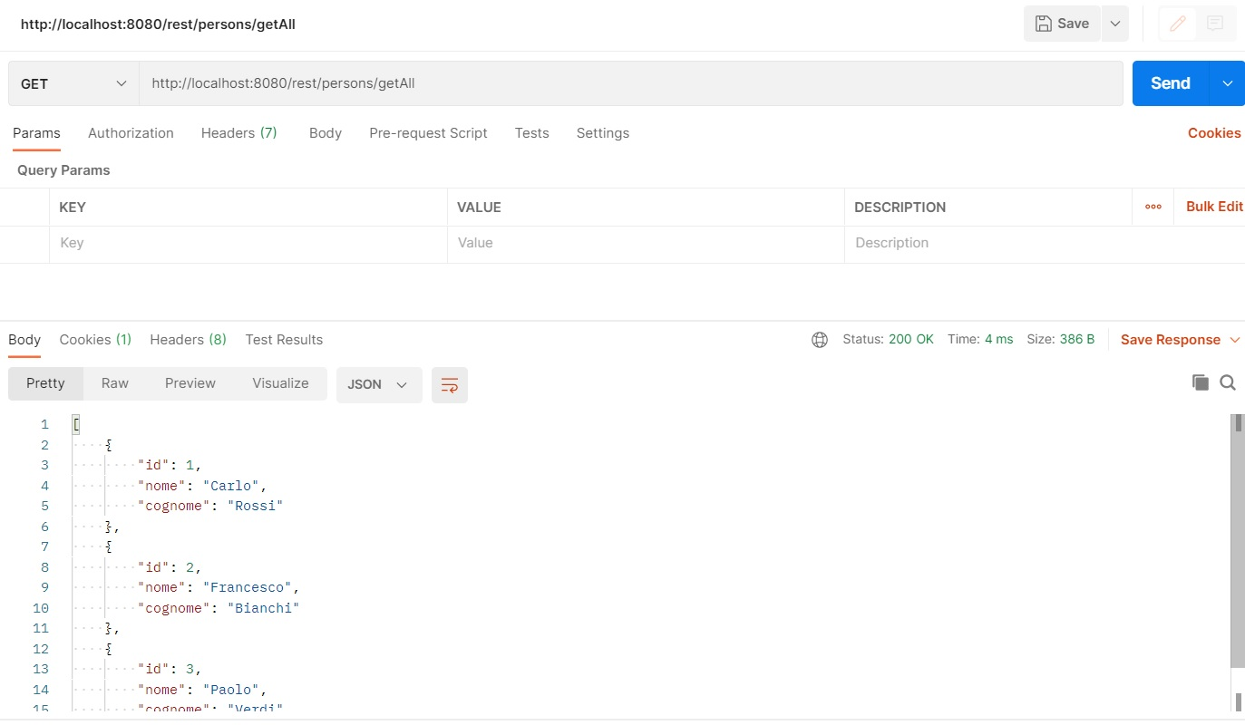
@GetMapping Postman client

Slide 15
@GetMapping curl client

Slide 16
@GetMapping con @PathVariable
analogamente potremmo fare chiamate in lettura per avere una PersonaBean specifica, anzichè una lista:
@GetMapping("/getById/{id}")
public PersonaBean ricercaPerId(@PathVariable("id") Integer id) {

Slide 17
HttpStatus e @ResponseEntity
I metodi rest visti nelle slide precedenti se non trovano risultati non tornano alcun oggetto Json ma il codice Http di risposta sarà sempre il 200, corrispondente all’OK -> il client può essere ingannato
se la ricerca non trova nulla è più corretto tornare al client il codice di risposta http NOT_FOUND e per fare questo possiamo usare la classe ResponseEntity che wrappa la nostra risposta insieme al codice di stato Http

Slide 18
Esempio con @ResponseEntity
Potremmo quindi trasformare il metodo di ricerca per id nel seguente modo:
@GetMapping("/getById2/{id}")
public ResponseEntity<PersonaBean> ricercaPerId2(@PathVariable("id") Integer id) {
try{
PersonaBean personaBean = ricercaPerId(id);
HttpStatus httpStatus = personaBean != null ? HttpStatus.OK : HttpStatus.NOT_FOUND;
return new ResponseEntity<PersonaBean>(personaBean,httpStatus);
….

Slide 19
@PostMapping – inserimento (1/2)
se dobbiamo fare un inserimento di un nuovo oggetto dovremo usare il metodo Http Post e quindi @PostMapping
se vogliamo accettare in input solo oggetti Json potremo usare su @PostMapping l’attributo consumes= "application/json" e in input al metodo usare @RequestBody per farci convertire in automatico l’oggetto Json nel nostro oggetto Java
in output la creazione dovrebbe rispondere sempre col codice Http CREATED (codice 201) se non ci sono stati errori

Slide 20
@PostMapping – inserimento (2/2)
quindi per gestire l’inserimento potremo scrivere nel rest controller un metodo così:
@PostMapping(path = "/registraPersona",consumes = "application/json" )
@ResponseStatus( HttpStatus.CREATED )
public PersonaBean registraPersona(@RequestBody PersonaBean personaBean) {

Slide 21
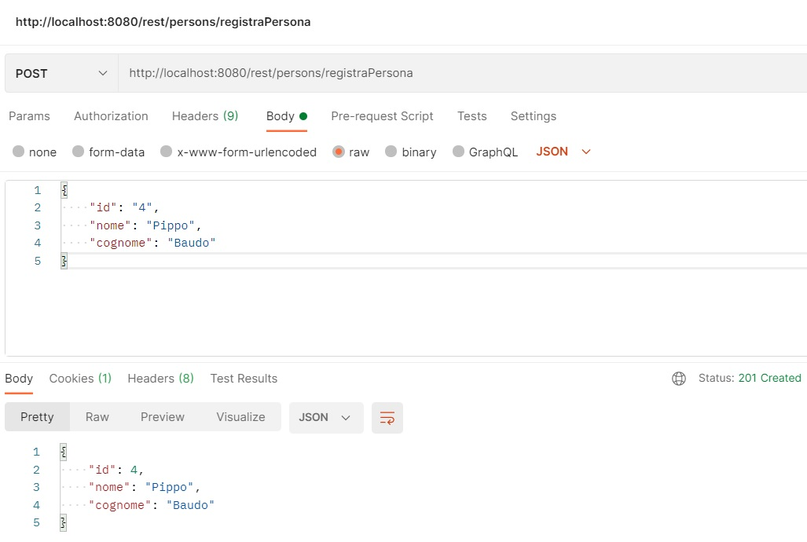
Chiamata Http Post in formato Json tramite Postman

Slide 22
@PutMapping – aggiornamenti totali
Per indicare che vogliamo effettuare un aggiornamento complessivo, ovvero prendendo i dati del client e riversandoli interamente, così come sono, sul server dovremo usare @PutMapping:
@PutMapping( path = "/aggiornamentoCompleto", consumes = "application/json")
public PersonaBean aggiornamentoCompleto(@RequestBody PersonaBean personaBean) {
PersonaBean personaToUpdate = ricercaPerId(personaBean.getId());
if ( personaToUpdate != null ) {
data.remove(personaToUpdate);
data.add(personaBean);
}
return personaBean;
}

Slide 23
@PatchMapping aggiornamenti parziali
se vogliamo, invece, aggiornare solo parzialmente il nostro oggetto Java, per esempio solo con i valori diversi da null provenienti dal client, dovremo usare @PatchMapping:
@PatchMapping( path = "/aggiornamentoParziale", consumes = "application/json" )
public PersonaBean aggiornamentoParziale(@RequestBody PersonaBean personaBean) {
PersonaBean personaToUpdate = ricercaPerId(personaBean.getId());
if ( personaToUpdate != null ) {
if ( personaBean.getNome() != null ) {
personaToUpdate.setNome(personaBean.getNome());
}
if ( personaBean.getCognome() != null ) {
personaToUpdate.setCognome(personaBean.getCognome());
}
}
return personaBean;
}

Slide 24
Put vs Patch
Da notare che la differenza tra i metodi Http Put e Patch è solo semantica: è sempre in carico al codice l’implementazione corretta. Rimane ad esempio in carico al programmatore la logica implementativa per distinguere come permettere di distinguere i valori null che indicano che un campo non vada aggiornato dai valori null che invece indicano che il campo vada resettato

Slide 25
@DeleteMapping - cancellazioni
per cancellare una risorsa dal server dovremo usare il metodo Http delete e quindi @DeleteMapping. Sarebbe, inoltre, corretto inviare come codice di risposta Http No_Content (codice 204):
@DeleteMapping(path="/cancellazione/{id}")
@ResponseStatus( HttpStatus.NO_CONTENT )
public void delete(@PathVariable("id") Integer id) {
….

Slide 26
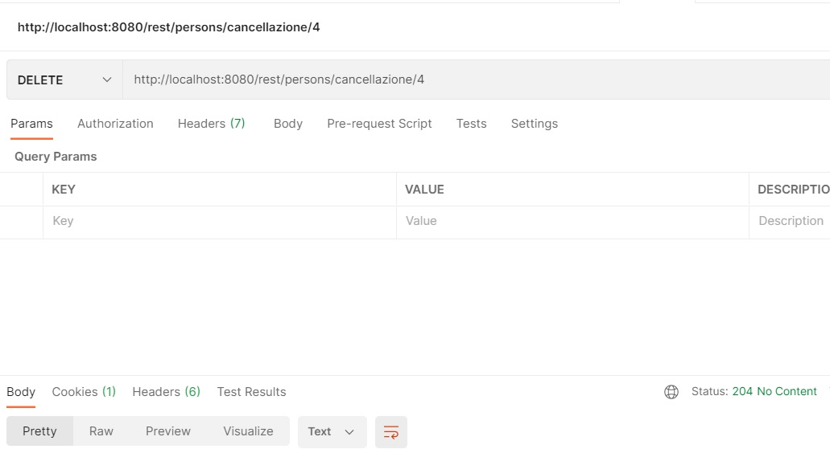
Esempio di delete con Postman

Slide 27
@RequestHeader
Se abbiamo bisogno di lavorare con gli header del messaggio Http, possiamo farci iniettare da Spring, nei parametri di input del metodo del @Controller, un oggetto di classe HttpHeaders tramite l’annotation @HttpHeaders:
@GetMapping("/getWithHeader ") public ResponseEntity<PersonaBean> getWithHeader(@RequestHeader HttpHeaders httpHeaders)
poi, possiamo recuperare un valore associato ad una chiave specifica degli header Http:
String headerValue = httpHeaders.getFirst("headerChiave");

Slide 28
Validazioni e gestione delle eccezioni (1/11)
Le eccezioni che si verificano quando un client invoca un servizio rest e che non siano direttamente gestite all’interno del codice dello stesso servizio rest, vengono gestite in automatico da Spring che prevede di default una risposta Json con alcuni dettagli informativi sull’eccezione che si è verificata
E’ possibile modificare il comportamento di default di Spring in base a tutti i meccanismi disponibili in Spring Mvc (la starter dependency è la stessa)

Slide 29
Validazioni e gestione delle eccezioni (2/11)
nel caso di servizi rest in cui vogliamo modificare il comportamento assunto di default da Spring per la gestione delle eccezioni, i punti principali su cui concentrare la nostra attenzione sono:
le property dell’application.properties tramite cui possiamo richiedere maggiori informazioni sulle eccezioni (principalmente agendo sui messaggi delle eccezioni)
controllo da codice tramite @ExceptionHandler creati ad-hoc per un determinato servizio rest, o addirittura globali (quindi validi per tutti i nostri servizi rest) tramite @ControllerAdvice o @RestControllerAdvice

Slide 30
Validazioni e gestione delle eccezioni (3/11)
nell’application.properties impostando la property
server.error.include-message=always
possiamo avere nella risposta Json anche i messaggi specifici dell’eccezione che si è verificata
Tuttavia quando vogliamo un maggior controllo dobbiamo gestire le eccezioni ad-hoc nel nostro codice e/o ricorrere ad un @ExceptionHandler
Tipicamente l’@ExceptionHandler diventa indispensabile quando usiamo le validazioni (sui parametri o sul body della request) ed il nostro codice potrebbe non essere proprio invocato in quanto bloccato a monte da Spring

Slide 31
Validazioni e gestione delle eccezioni (4/11)
per usare le validazioni inseriamo nel pom.xml lo starter:
spring-boot-starter-validation
se vogliamo validare un parametro dell’url relativa ad un servizio rest dovremo:
annotare il rest-controller con @Validated:
@RestController ….
@Validated
public class PersonaRestController{ ….
annotare il parametro dell’url, recuperato tramite PathVariable, con il constraint a cui siamo interessati:
@GetMapping("/getByIdValidated/{id}")
public ResponseEntity<PersonaBean> byId(@Positive(message ="solo valori positivi") @PathVariable("id") Integer id) {…

Slide 32
Validazioni e gestione delle eccezioni (5/11)
una validazione sul parametro dell’url come quella mostrata nella slide precedente, in caso di url non con un id<=0 genererebbe una risposta Json con codice Http 400 ed il messaggio usato in @Positive
se invece volessimo validare il body di una request, dovremmo impostare i constraint nell’oggetto mappato da @RequestBody ed annotare con @Valid la stessa @RequestBody

Slide 33
Validazioni e gestione delle eccezioni (6/11)
ad esempio, in PersonaBean:
public class PersonaBean {
private Integer id = null;
@NotBlank(message="Il nome non può essere vuoto")
private String nome = null;
@NotBlank(message="Il cognome non può essere vuoto")
private String cognome = null;
e nel @Controller:
@PostMapping(path = "/registraPersonaValidated",consumes = "application/json" )
public PersonaBean registraPersonaValidated(@Valid @RequestBody PersonaBean personaBean)

Slide 34
Validazioni e gestione delle eccezioni (7/11)
a questo punto se provassimo a invocare la post con un body Json che contiene il campo nome e/o il campo cognome vuoto otterremo una risposta Json con codice Http 400 ed un messaggio di errore (se nell’application.properties abbiamo impostato la property server.error.include-message=always)

Slide 35
Validazioni e gestione delle eccezioni (8/11)
se volessimo gestire in modo più puntuale la risposta Json in caso di validazioni fallite, potremmo aggiungere nel @Controller un metodo annotato con @ExceptionHandler per ciascun tipo di eccezione
ad esempio, in caso di validazione fallita sui parametri dell’url Spring genera una ConstraintViolationException, quindi potremmo scrivere un metodo che tramite @ExceptionHandler intercetta questa eccezione ed imposta il codice Http e/o i messaggi che desideriamo

Slide 36
Validazioni e gestione delle eccezioni (9/11)
ad esempio:
@ExceptionHandler(ConstraintViolationException.class)
@ResponseStatus(HttpStatus.BAD_REQUEST)
public Map<String,String> handleConstraintViolationException(ConstraintViolationException e){
Map<String,String> result = new HashMap<String, String>();
e.getConstraintViolations().forEach( ce -> {
result.put(ce.getPropertyPath().toString(),ce.getMessage());
});
return result;
}

Slide 37
Validazioni e gestione delle eccezioni (10/11)
in caso di validazione fallita per il body della request, Spring solleva una MethodArgumentNotValidException e quindi per gestirla potremmo scrivere:
@ExceptionHandler(MethodArgumentNotValidException.class)
@ResponseStatus(HttpStatus.BAD_REQUEST)
public Map<String,String> handleMethodArgumentException(MethodArgumentNotValidException e){
Map<String,String> result = new HashMap<String, String>();
e.getBindingResult().getFieldErrors().forEach( oe -> {
result.put(oe.getField(),oe.getDefaultMessage());
});
return result;
}

Slide 38
Validazioni e gestione delle eccezioni (11/11)
i metodi annotati con @ExceptionHandler all’interno di un controller intercettano le eccezioni generate esclusivamente dai metodi di quel controller
se volessimo gestire le eccezioni sollevate da qualsiasi controller della nostra app, potremmo scrivere una classe annotata con @RestControllerAdvice e all’interno di questa classe scrivere gli stessi metodi annotati con @ExceptionHandler che avremmo scritto nello specifico @Controller
@RestControllerAdvice, basandosi sulla tecnica Aop (Aspect oriented programming) di Spring è in grado di intercettare le eccezioni provenienti da qualsiasi @RestController

Slide 39
Documentazione delle Api Rest Spring Doc
Spring offre un modulo, Spring Doc, che consente di generare in automatico della documentazione descrittiva dei servizi rest esposti dalla nostra applicazione
La documentazione include una pagina web auto-generata riportante l’elenco di tutti i servizi rest della nostra applicazione e per ciascun servizio i dettagli relativi a:
tipo di operazione Http
parametri di input/output
formato di scambio
un bottone che consente di testare l’esecuzione effettiva della chiamata

Slide 40
SpringDoc - Maven dependency
per usare Spring Doc è sufficiente impostare la Maven dependency:
<dependency>
<groupId>org.springdoc</groupId>
<artifactId>springdoc-openapi-starter-webmvc-ui</artifactId>
<version>3.0.0</version>
</dependency>

Slide 41
SpringDoc - OpenApi url
Spring Doc in automatico genera una pagina di visualizzazione in formato Json dei nostri servizi rest, reperibile all’url (chiamata in Get):
http://localhost:8080/v3/api-docs
la risposta Json comprende le sezioni:
info: informazioni sul protocollo OpenApi utilizzato
server: informazioni su ip e porta del server
paths: elenco di tutti i servizi rest con i dettagli elencati nella slide precedente
components: con lo schema dei messaggi Json usati dai servizi rest nello scambio dati

Slide 42
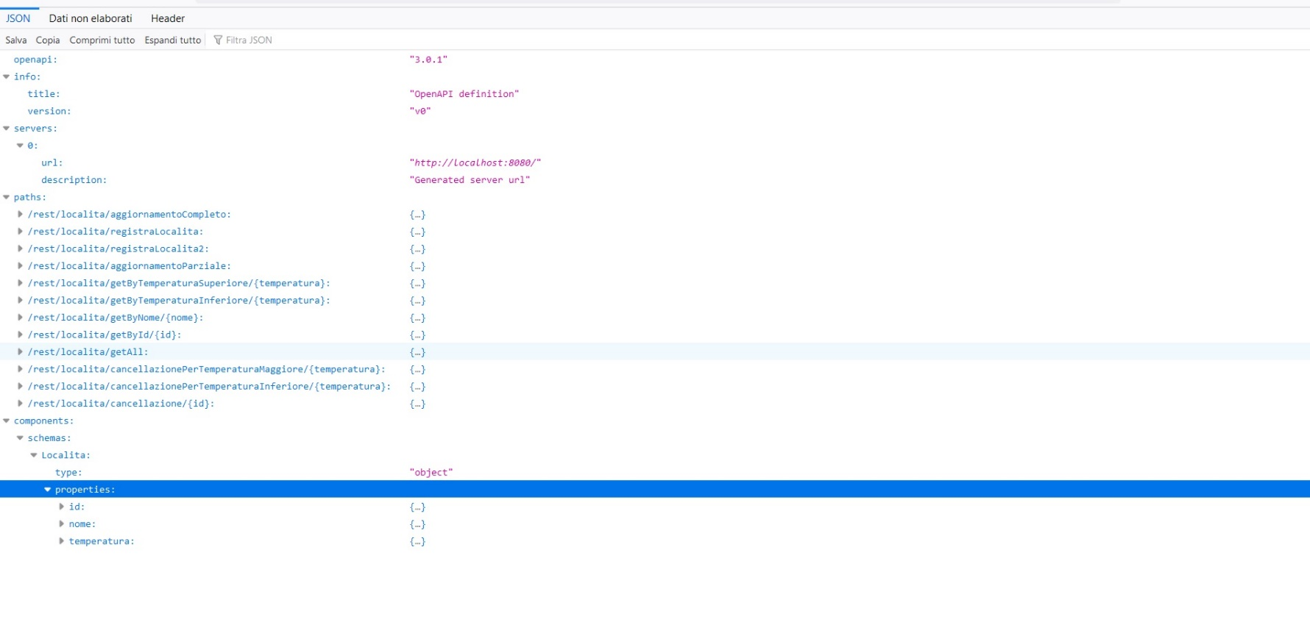
http://localhost:8080/v3/api-docs Risposta Json

Slide 43
SpringDoc - Swagger UI
Spring Doc, in automatico genera anche una pagina Html in formato Swagger UI
l’url di default è:
http://localhost:8080/swagger-ui/index.html

Slide 44
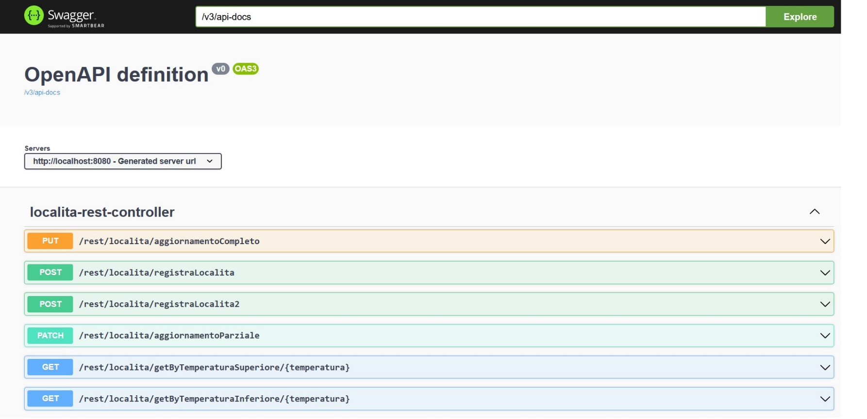
Swagger UI

Slide 45
Ssl - Https
Se volessimo abilitare i servizi rest anche per il protocollo Https, ci occorrerebbe:
certificato Ssl
settare alcune configurazioni nell’application.properties
eventualmente effettuare una redirect dalla porta usata per il protocollo Http (di default la 8080) a quella usata per il protocollo Https (generalmente la 8443)

Slide 46
Ssl - Https: certificato Ssl
Occorrerebbe acquistare un certificato presso una Certification Authority, ma solo per la fase di sviluppo e test locale potremo farci generare da Java un certificato Ssl self-signed (e successivamente impostare un’eccezione di sicurezza nei client con cui testeremo i servizi Rest, ad es. in Postman o in un browser per le chiamate get)
Per generare un certiticato self signed possiamo usare il tool keytool di Java:
keytool -genkeypair -keyalg RSA -keysize 2048 -alias storeAlias -ext "SAN:c=DNS:localhost,IP:127.0.0.1" -validity 3650 -keystore cert.p12 -storepass roberto -keypass roberto -storetype pkcs12

Slide 47
Ssl - Http - application.properties
Posizionando il file cert.p12 nella radice del classpath, andremo ad impostare nel file application.properties:
server.ssl.key-store-type=PKCS12
server.ssl.key-store=classpath:cert.p12
server.ssl.key-store-password=roberto
server.ssl.key-alias=storeAlias
server.ssl.enabled=true
server.port = 8443
a questo punto i nostri servizi rest risponderanno su url del tipo https://localhost:8443/....

Slide 48
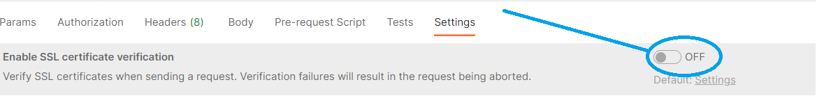
Ssl - Https: chiamata con Postman
Avendo generato un certificato self-signed, quindi non legalmente valido, per provare le chiamate da Postman dovremo disabilitare la verifica del certificato
in Postman, selezionando una qualsiasi request andremo ad impostare:

Slide 49
Ssl - Https: redirect da Http a Https (1/2)
se volessimo impostare la nostra applicazione per dirigere il traffico in Http verso l’Https, potremmo creare un metodo che crea un connector di Tomcat per redirigere il traffico:
private Connector redirectConnector() {
Connector connector = new Connector("org.apache.coyote.http11.Http11NioProtocol");
connector.setScheme("http");
connector.setPort(8080);
connector.setSecure(false);
connector.setRedirectPort(8443);
return connector;
}

Slide 50
Ssl - Https: redirect da Http a Https (2/2)
ed un metodo annotato con @Bean (da caricare nell’IoC container di Spring) che agganci il metodo della slide precedente:
@Bean
public ServletWebServerFactory servletContainer() {
TomcatServletWebServerFactory tomcat = new TomcatServletWebServerFactory() {
@Override
protected void postProcessContext(org.apache.catalina.Context context){
SecurityConstraint securityConstraint = new SecurityConstraint();
securityConstraint.setUserConstraint("CONFIDENTIAL");
SecurityCollection collection = new SecurityCollection();
collection.addPattern("/*");
collection.addMethod("*");
securityConstraint.addCollection(collection);
context.addConstraint(securityConstraint);
} };
tomcat.addAdditionalTomcatConnectors(redirectConnector());
return tomcat;
}

